Slide 1
Google Serverless
Cloud Functions. Knative.

Slide 2
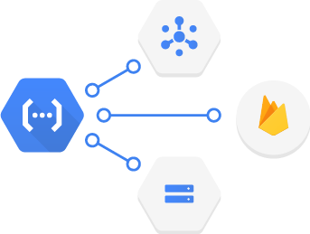
Google Cloud Functions
Cloud Functions是一种事件驱动的计算服务。
事件（Event）：在云环境下可能发生的事，例如数据库中数据的变化，文件添加到存储系统，创建新的虚拟机实例。
触发器（Trigger）：对事件进行响应。函数与触发器绑定后，可以捕获事件并在其发生后执行相关操作。
https://cloud.google.com/functions/docs/concepts/overview

Slide 3
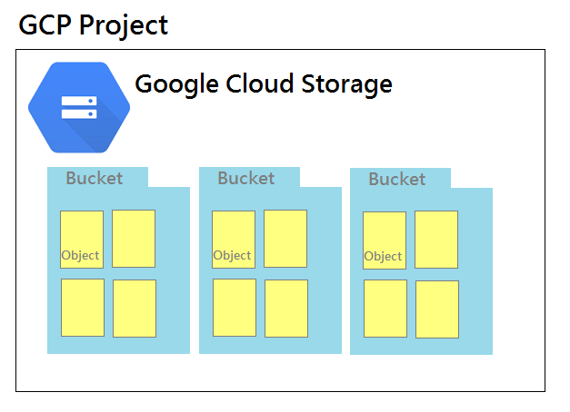
Event
HTTP：HTTP请求，例如Webhook。
Cloud Storage：响应来自 Google Cloud Storage 的更改通知。
Cloud Pub/Sub：在独立的应用之间发送和接收消息。
Cloud Firestore：处理 Cloud Firestore 中的事件。
Firebase：实时数据库。
Stackdriver Logging：实时日志管理与分析。

Slide 4
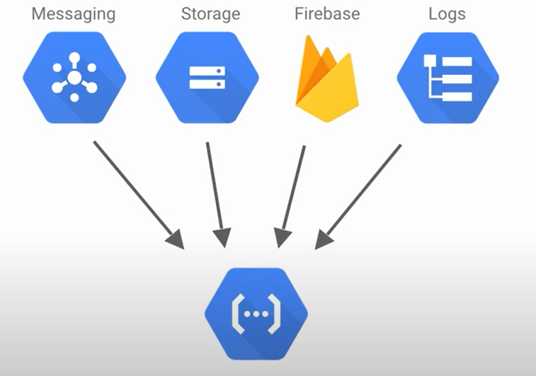
Functions
HTTP functions：由HTTP请求触发。
Background functions：由cloud event触发。

Slide 5
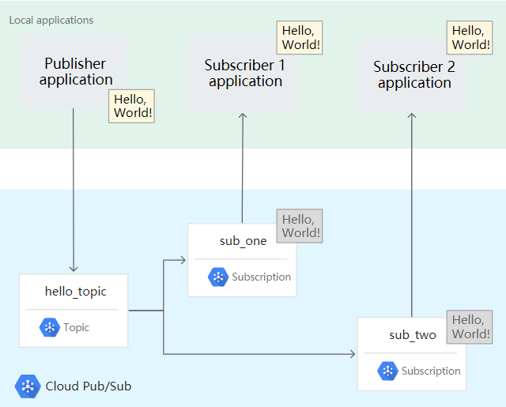
Pub/Sub
主题（Topic）：相当于一个消息的中转站，发布者发布消息后，消息存储在主题中。
发布者（Publisher）：发布消息的应用。
订阅者（Subscriber）：接收消息者。
https://blog.gcp.expert/google-cloud-pub-sub-aws-sqs-comparison/

Slide 6
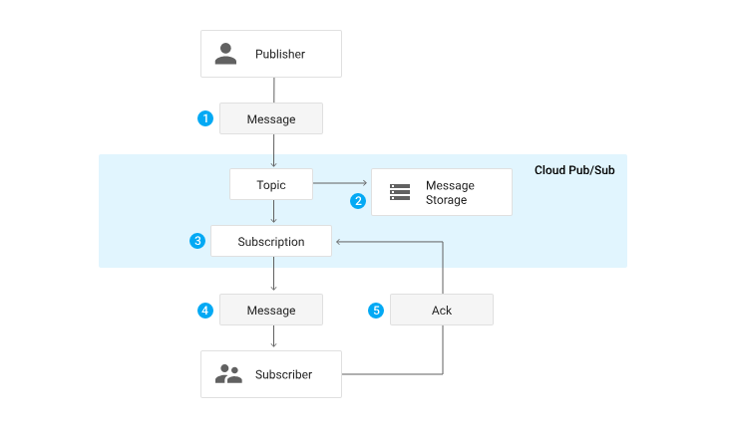
Pub/Sub
Many-to-many
发布者向Pub/Sub传送消息，至少传送一次，Pub/Sub会对消息进行排序。
订阅者可以主动向Pub/Sub发送pull请求拿到消息或者让Pub/Sub推送。

Slide 7

Firestore/Firebase
Firestore：文档型数据库，key-value存储。
生命周期：等待特定文档发生更改。在事件发生时触发并执行相应的任务。接收包含受影响文档快照的数据对象。
Firebase：Realtime Database，JSON。
生命周期：等待对特定数据库位置执行的更改。在事件发生时触发并执行相应的任务。接收相关数据对象，该对象包含了存储在指定文档中的数据的快照。

Slide 8
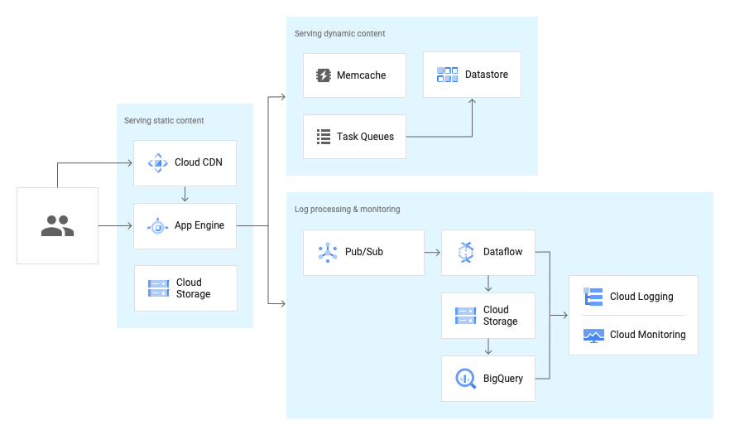
App Engine
App Engine 是完全托管式无服务器平台，可用于大规模开发和托管 Web 应用。

Slide 9
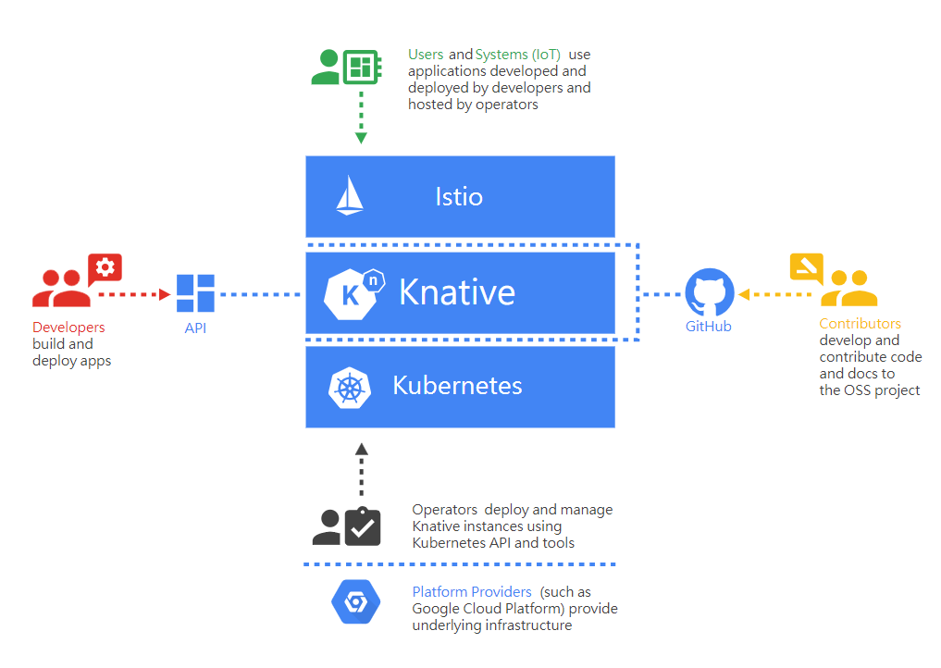
Knative
Knative是基于Kubernetes的serverless扩展。Knative的三个主要组成部分包括：
Build：构建系统，把用户定义的函数和应用 build 成容器镜像
Serving：服务系统，用来配置应用的路由、升级策略、自动扩缩容等功能
Eventing：事件系统，用来自动完成事件的绑定和触发
The goal of a Knative build is to provide a standard, portable, reusable, and performance optimized method for defining and running on-cluster container image builds.

Slide 10
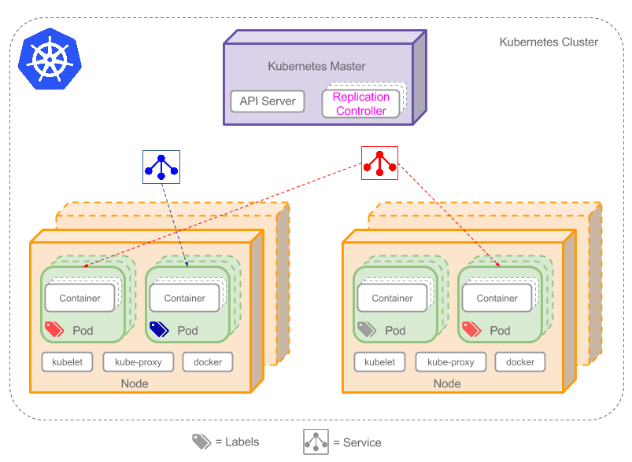
Kubernetes
Kubernetes（k8s）是自动化容器操作的开源平台，这些操作包括部署，调度和节点集群间扩展。Kubernetes支持Docker、Rocket等容器技术。
Kubernetes需要开发人员自行部署和操作。

Slide 11
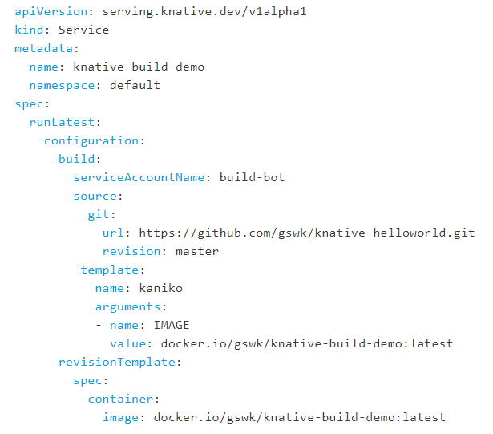
Build
Build 把用户的代码自动化构建成容器镜像。虽然docker可以直接构建容器，但增加Build组件应该是从生态和标准化的角度考虑。
serviceAccountName：构建过程中的认证信息。
Source：代码信息。
Template：构建模板。支持在运行的容器中构建容器镜像等。

Slide 12
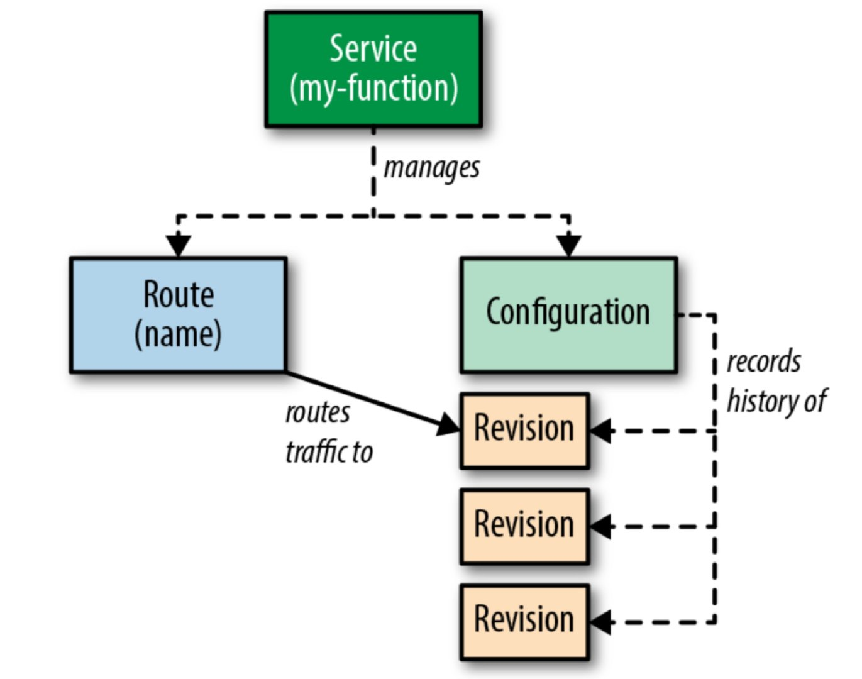
Serving
Configuration：应用的最新配置。历史版本则保留在Revision中，方便蓝绿发布。
Route：将流量路由到正在运行的代码（不同版本）。（这个应该和istio流量管理有关）
Service：管理工作负载的整个生命周期。包括部署、路由和回滚，控制一系列组成软件的 Route 和 Configuration。Service可以被看作是正在部署的应用或者函数。

Slide 13
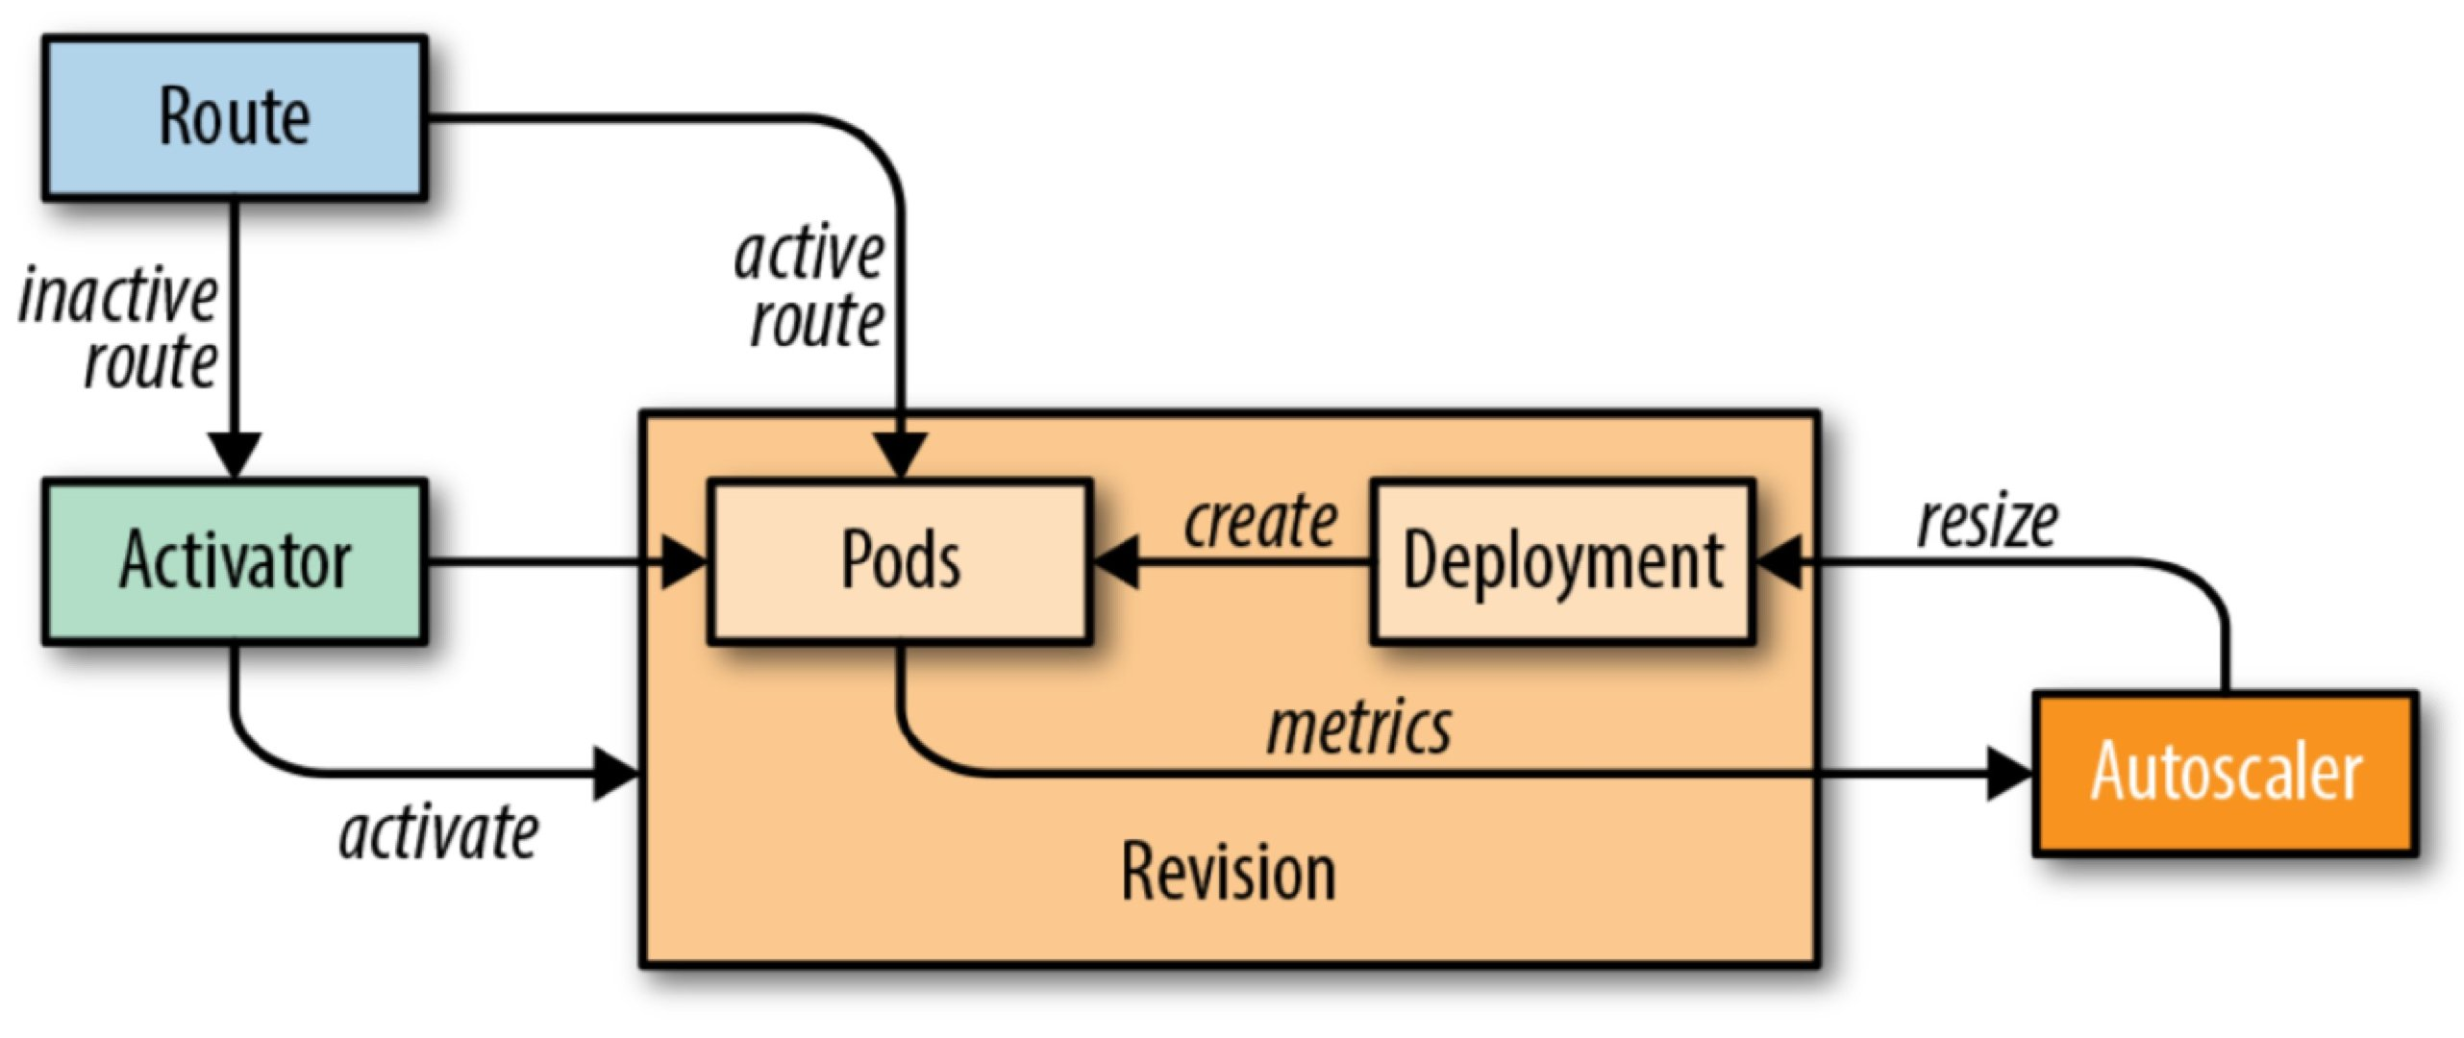
Serving
Autoscaler（自动伸缩器）和 Activator（激活器）
Serverless 的一个关键原则是可以按需扩容以满足需要和缩容以节省资源。Serverless 负载应当可以一直缩容至零。这意味着如果没有请求进入，则不会运行容器实例。
pod 会自动汇报 metrics 数据到 autoscaler，autoscaler 会根据请求量和资源使用情况修改 deployment 的 replicas 数量，从而实现自动扩缩容。
Revision 处于 Active（激活）状态才接受请求。当一个 Revision 停止接受请求时，Autoscaler 将其置为 Reserve（待命）状态。处于 Reserve 状态下，一个 Revision 底层部署缩容至零并且所有到它的流量均路由至 Activator。Activator 是一个共享组件，其捕获所有到待命 Revision 的流量。当它收到一个到某一待命 Revision 的请求后，它转变 Revision 状态至 Active。然后代理请求至合适的 Pod。

Slide 14
Eventing
Source：事件源，能够产生事件的外部系统。
Channel：对消息实现的一层抽象，后端可以使用 kafka、RabbitMQ、Google PubSub 作为具体的实现。事件发生后 sink 到某个 channel 中，然后 channel 中的数据会被后端的函数消费。
Subscription：把 channel 和后端的函数绑定的一起，一个 channel 可以绑定到多个knative service。
Bus：事件存储层，监听外部事件。
Feed：把某种类型的 EventType 和 EventSource 和对应的 Channel 绑定到一起。

Slide 15
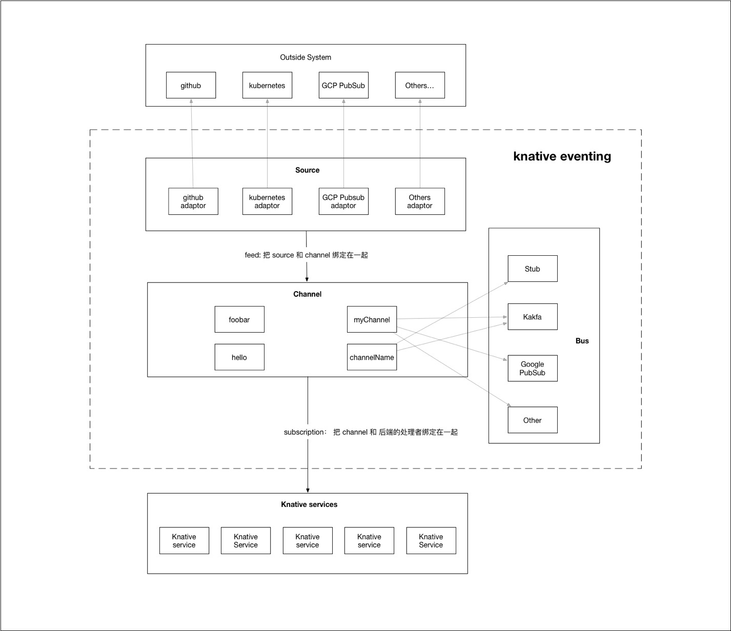
Eventing

